Slide 1

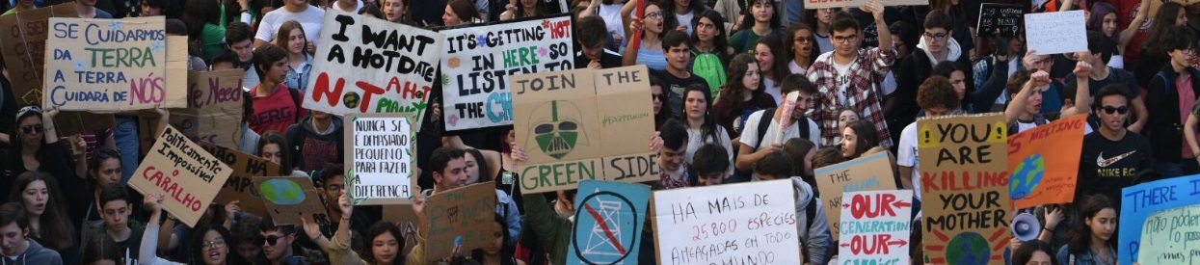
Cultura democrática e consciência cívica nos jovens
Vamos Cuidar do Planeta!
Formação de professores – Ano letivo 2019/2020
Sessão 2

Slide 2
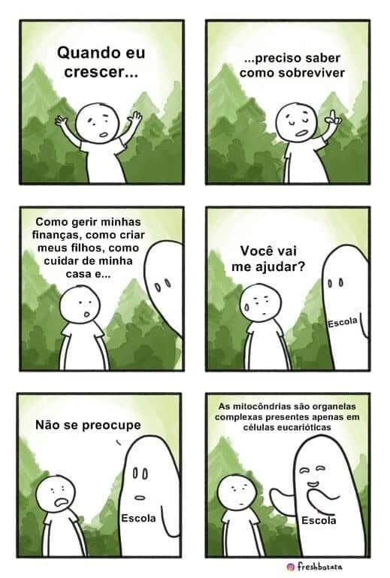

Slide 3

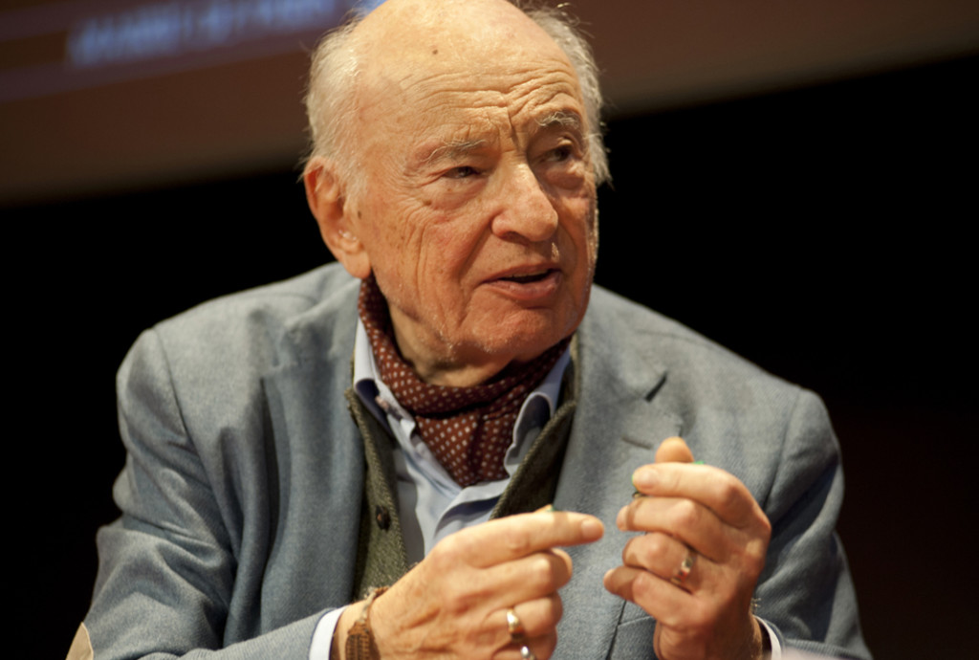
Os sete saberes necessários à educação do futuro
Edgar Morin (1998)
O que é o conhecimento (o problema chave do conhecimento é o erro e a ilusão )
O conhecimento pertinente (multi-disciplinariedade)
A identidade humana (indivíduo, espécie, sociedade)
A compreensão humana (compreender não só os outros como a si mesmo)
A incerteza (inesperado surge em todos os domínios, sobretudo na história)
A condição planetária (complexidade desafia do conhecimento)
O antropo-ético
E, hoje, que o planeta já está ao mesmo tempo unido e fragmentado começa a se desenvolver um ética do gênero humano para que possamos superar esse estado de caos e iniciar, talvez, a civilizar a terra.
Notes:
O livro Les sept savoirs nécessaires à l’éducation du futur (1998), escrito pelo pensador francês Edgar Morin, conforme solicitação da UNESCO, configura-se numa proposta desafiadora para todos os educadores.
Cada pessoa apresenta uma competência que seja necessária para o futuro e o estado do projeto na escola ( como foi acolhido, com que grupos vão trabalhar, etc)

Slide 4
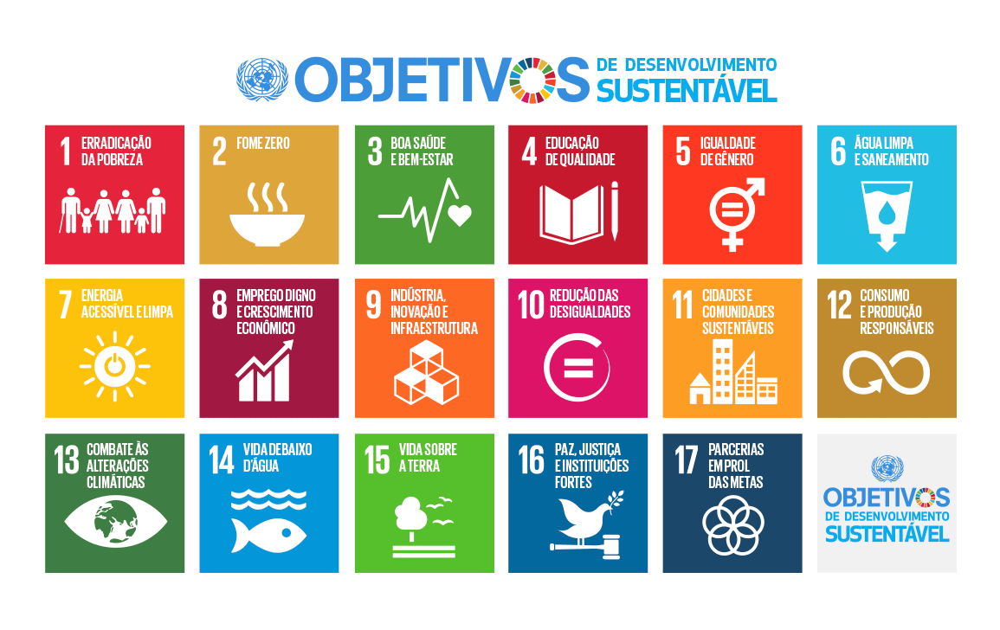
“Nestes Objetivos e metas, estamos a estabelecer uma visão extremamente ambiciosa e transformadora. (…) O futuro da humanidade e do nosso planeta está nas nossas mãos. Está também nas mãos da geração mais jovem que vai passar a tocha a futuras gerações. Mapeámos o caminho para o desenvolvimento sustentável; caberá a todos nós garantir que a jornada seja bem sucedida e que os seus ganhos sejam irreversíveis.”
Assembleia Geral das Nações Unidas (27 Setembro 2015). Transformando o nosso Mundo: a Agenda 2030 para o Desenvolvimento Sustentável.

Slide 5
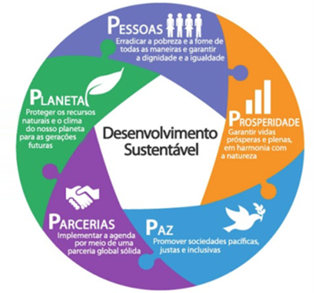

Agenda de Desenvolvimento 2030 para pessoas, planeta e prosperidade
Um acordo de 193 países/estados membros das Nações Unidas
Um acompanhamento dos Objetivos de Desenvolvimento do Milénio
Consiste nos 17 ODS e 169 metas que demonstram a escala e ambição desta nova Agenda universal.
Exclusivamente para os ODS, as metas foram desenvolvidas através de um período de consulta e negociação de 3 anos envolvendo stakeholders de todos os principais grupos e a participação de todos os países.
Os ODS visam criar uma visão aspiracional , mas alcançável que vai impulsionar os esforços de desenvolvimento humano nos próximos 15 anos, de modo a atingir passos ousados e transformadores que são urgentemente necessários para mudar o mundo para um caminho sustentável e resiliente.
Requer uma re-abordagem do que é o desenvolvimento humano, o que valorizamos e como definimos a equidade e a qualidade de vida.

Slide 6





Os 5Ps e a Educação para o Desenvolvimento Sustentável
Para o PLANETA, isso significa educação que promove interpretações holísticas e integradas do conhecimento e do pensamento de sistemas inteiros.
Para as PESSOAS, isso significa desenvolver a consciência crítica e a reflexividade dos alunos para criar construções de conhecimento pessoal e coletivo.
Para a PROSPERIDADE, isso significa aprender que está orientada à resolução de problemas, experiência prática e à procura de novos conhecimentos e inovações.
Para a PAZ, trata-se de capacitar cidadãos socialmente conscientes, éticos e responsáveis que apreciam as relações interdependentes entre eles, a sociedade e os ecossistemas.
E para a PARCERIA, trata-se de desenvolver relações de aprendizagem cooperativa através de deliberação, diálogo democrático, criação de significado em grupo, aprendizagem baseada em valores e aprendizagem social.

Slide 7
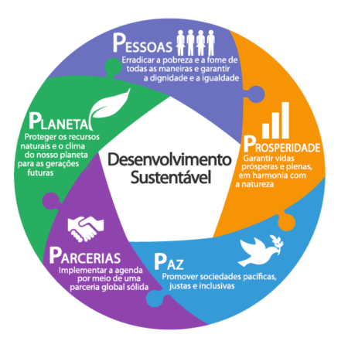
EDS e Habilidades de Aprendizagem ao Longo da Vida
Consciência crítica e reflexividade dos estudantes para criar construções pessoais e coletivas de conhecimento
Interpretações holísticas, integradas de conhecimento e pensamento de sistemas inteiros
Aprendizagem orientada para resolução de problemas, experiência prática e procura de novos conhecimentos e inovações
Desenvolver relações de aprendizagem cooperativa através da deliberação, diálogo democrático, criação de significado em grupo, aprendizagem baseada em valores e aprendizagem social
Cidadãos socialmente conscientes, éticos e responsáveis que apreciam relações interdependentes entre eles, a sociedade e os ecossistemas.
Notes:
5 TEMAS CHAVE INCLUINDO OS 17 OBJETIVOS GLOBAIS:
Desenvolvimento Sustentável para o Planeta, Pessoas e Prosperidade atingido através da Paz e Parcerias

Slide 8
VAMOS CUIDAR DO PLANETA - Objetivo da metodologia
Desafiar os alunos a tornarem-se agentes de mudança nas suas comunidades e a iniciar os primeiros passos em direção à uma transformação social espelhada na Agenda 2030 para o Desenvolvimento Sustentável.
Identificar ações que os alunos podem fazer para abordar questões de sustentabilidade nas suas comunidades.
Estabelecer relações entre as dimensões pessoal, local e global do desenvolvimento sustentável.
Trabalhar colaborativamente em grupos, identificando um desafio (para alcançar o desenvolvimento sustentável) nas suas comunidades locais.
Investigar sobre o desafio, planear e implementar uma ação que ajudará a abordar ou superar esse desafio.

Slide 9
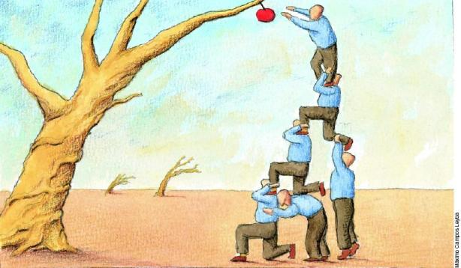
Os projetos desenvolvidos na disciplina de Cidadania e Desenvolvimento e outros projetos realizados na escola devem estar articulados com a Estratégia de Educação para a Cidadania da Escola e ser desenvolvidos preferencialmente em parceria com entidades da comunidade, podendo mesmo alargar-se a outras escolas, numa perspetiva de trabalho em rede.
A conceção e o desenvolvimento de projetos assentes nas necessidades, recursos e potencialidades da comunidade corporizam situações reais de vivência da cidadania.
Recomenda-se que a coordenação da Estratégia de Educação para a Cidadania na Escola seja assegurada por um/a docente membro do Conselho Pedagógico.

Slide 10
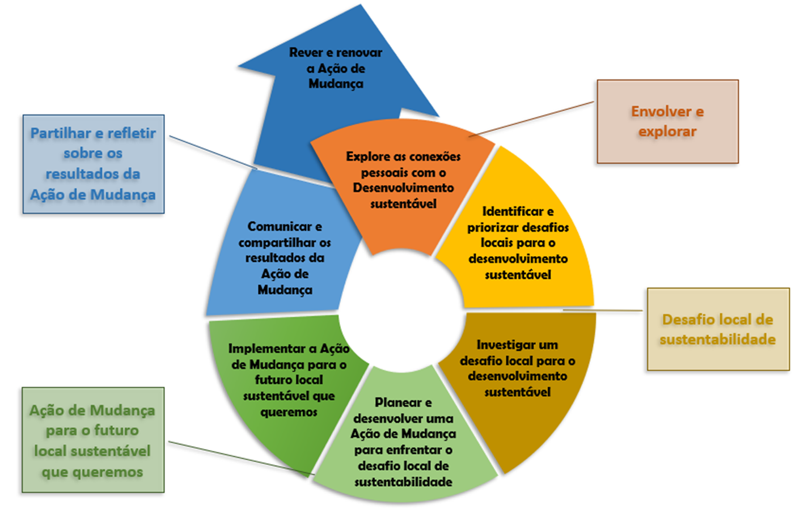
Estrutura de Ação

Slide 11
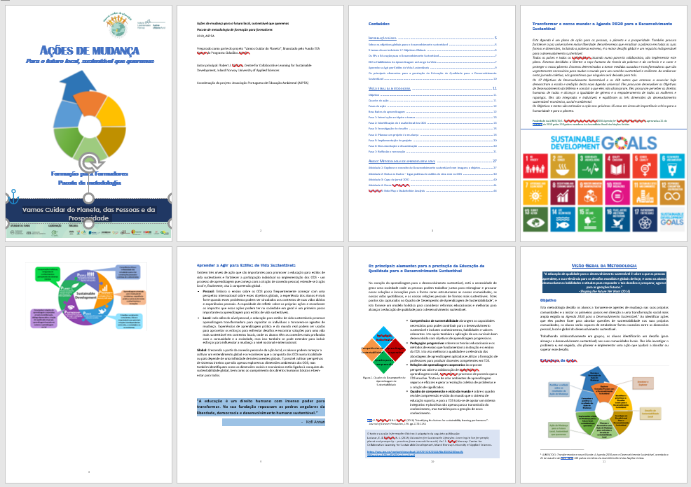
Vamos Cuidar do Planeta, das Pessoas e da Prosperidade

Slide 12
Fases de Ação
1 | Introdução ao desenvolvimento sustentável e exploração de conexões pessoais | Envolver e Explorar
2 | Identificar e priorizar os desafios locais para alcançar o desenvolvimento sustentável | Desafio de Sustentabilidade Local
3 | Investigar um desafio de sustentabilidade local e considerar fatores-chave
4 | Planear e desenvolver uma ação de mudança para abordar o desafio de sustentabilidade local | Ação de Mudança para o Futuro Local, Sustentável que queremos
5 | Implementar (e documentar) a ação de mudança
6 | Comunicar e partilhar os resultados da ação de mudança | Partilhar e Refletir sobre os resultados da Ação de Mudança
7 | Revisão e renovação da ação de mudança

Slide 13
Resultados de Aprendizagem
Envolver e explorar: Durante a fase inicial, os alunos são estimulados a desenvolver um interesse e curiosidade no tema do desenvolvimento sustentável. Além disso, os alunos são incentivados a explorar as ligações que existem entre suas próprias escolhas de estilo de vida e o desenvolvimento sustentável, a fim de desenvolver conexões pessoais com o assunto.
Desafio de Sustentabilidade Local: A segunda fase promove a investigação ativa, a reflexão crítica e o diálogo colaborativo para construir explicações multimodais e compreender melhor as questões de sustentabilidade dentro do seu contexto local. Esta fase também promove nos alunos o fortalecimento das competências para o pensamento sistémico a e geração de conhecimento colaborativo, através da partilha de informações sobre partes distintas para uma compreensão holística.
Ação de Mudança para o Futuro Local, Sustentável que queremos: A terceira fase centra-se na resolução integrada de problemas e incentiva a aprendizagem transformadora, apoiando os alunos através de um processo de pensar estrategicamente, planear e implementar uma ação de mudança que vai ajudar a abordar um desafio de sustentabilidade local. Além disso, esta fase enfatiza o objetivo de capacitar os alunos a envolver-se ativamente nas suas comunidades locais.
Partilhar e Refletir sobre os resultados da Ação de Mudança: Durante a fase final do quadro de ação, os alunos avaliarão sua própria aprendizagem, identificarão novos conhecimentos e refletirão sobre as mudanças nas perceções e entendimentos. Os alunos também vão preparar materiais e informações para partilhar seu trabalho e descobertas com outras pessoas.
Notes:
O quadro de ação aplicado neste manual incorpora um modelo de aprendizagem baseado em pesquisa com uma abordagem de aprendizagem cooperativa, e tem como objetivo a aplicação da aprendizagem no mundo real, a fim de alcançar o uso crítico. Através da abordagem multifacetada do quadro de acção, são apoiados vários resultados de aprendizagem importantes.

Slide 14
Fase 1: Introdução ao tópico e temas
Objetivo: Os alunos aprenderem sobre os ODS e considerarem as suas próprias relações (isto é, ligações) com os temas do desenvolvimento sustentável.
Informação sobre desenvolvimento sustentável
Deve ser disponibilizada informação sobre o desenvolvimento sustentável e os ODS. Esta pode ser fornecida em vários formatos: palestra, discussão, pesquisa autónoma, vídeos e/ou uma combinação de vários formatos.
Aprendizagem Ativa com o desenvolvimento sustentável
Os alunos utilizam métodos de aprendizagem ativa para se envolverem mais pessoalmente com o tópico do desenvolvimento sustentável. Sugestão de atividades: 1) Imagens e Objetos, 2) Rodar os Dados – Ligar práticas de estilos de vida com os ODS, ou 3) Capa de Jornal 2031 (ver anexos para uma descrição destas atividades).
Notes:
Lembrar atividade dos postais, livro “a pequena pereira”

Slide 15
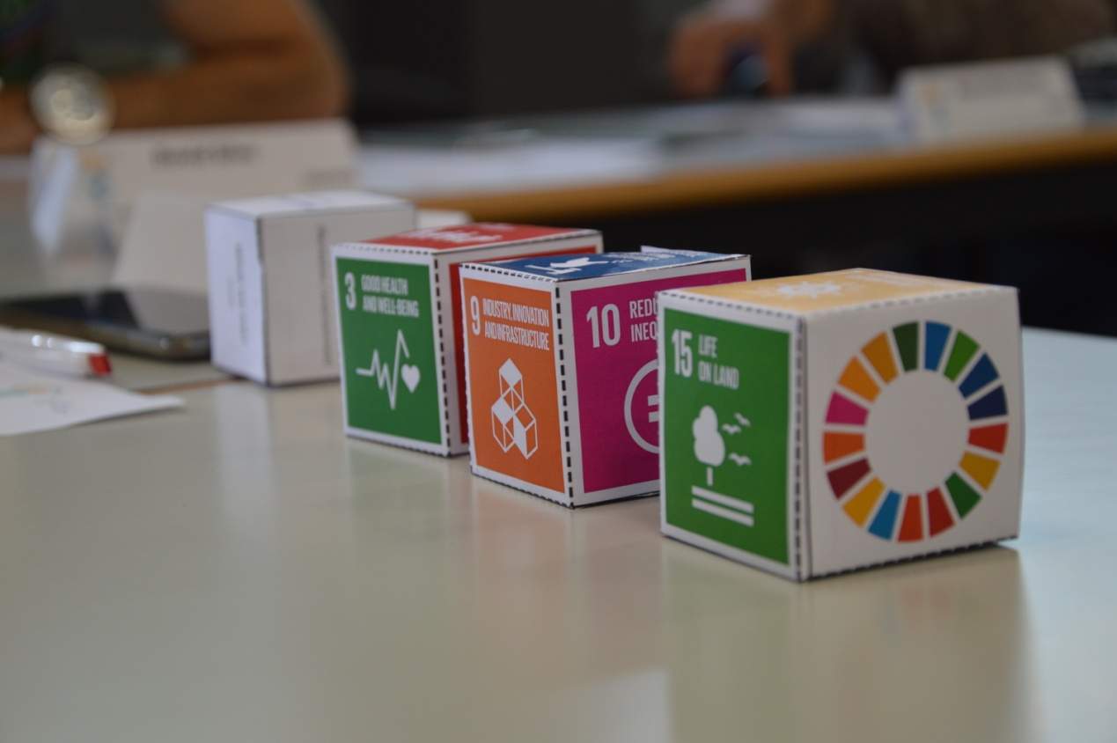
APRENDIZAGEM ATIVA
Rodar os Dados
Ligar práticas de estilos de vida com os ODS
Passo 1: A atividade pode ser feita em pares ou pequenos grupos de alunos. Cada grupo deve receber/preparar um conjunto de 4 cubos ODS.
Passo 2: Um aluno começa por rodar três cubos com os ícones dos ODS (se o anel colorido dos ODS for mostrado, então este cubo deve ser rodado outra vez). O aluno depois roda o cubo dos estilos de vida sustentáveis e lê a categoria que é mostrada.
Passo 3: O aluno deve pensar numa ação que ele/a pode fazer na sua vida diária relacionada com a categoria de estilos de vida mostrada e ligar essa ação a um dos ODS mostrados. O aluno explica como a sua ação pessoal poderia ter um benefício positive no ODS selecionado (em termos de contexto global dos ODS).
Se o aluno tiver o cartão especial de estilos de vida sustentáveis, então ele/a está livre para escolher uma ação ligada a qualquer uma das categorias de estilo de vida.
Passo 4: O ODS selecionado no passo anterior é agora posto de lado. O aluno então roda o cubo de estilos de vida sustentáveis de novo e liga a categoria de estilo de vida mostrada a um dos dois restantes ODS da mesma forma descrita no passo anterior.
Passo 5: O segundo ODS selecionado é agora posto de lado, e o aluno continua o processo com o ODS restante.
Notes:
Levar folhas para recortarem

Slide 16
Fase 2: Identificação do desafio local dos ODS
Objetivo: Os alunos considerarem e classificarem desafios locais para atingir os ODS.
Como podes lidar com os desafios na comunidade local?
Como é que os desafios na comunidade local se relacionam com os ODS?
Identificação de desafios:
Esta atividade começa por levar os alunos a refletir e a identificarem alguns dos desafios de sustentabilidade que encontram nas suas próprias comunidades.
Que desafios/problemas vês na tua comunidade?
Não deve ser um problema pessoal, mas algo que mais pessoas experienciem.
Trabalho preparatório para os alunos:
Observação de campo:
“O que é que eu gosto na minha comunidade/no meu ambiente local”
“Que coisas me fazem sentir seguro/a”
“O que é que eu não gosto na minha comunidade/no meu ambiente local”
“Que coisas me fazem sentir inseguro/a ou preocupado/a”

Slide 17
APRENDIZAGEM ATIVA
Passo 1: Reflexão individual na questão: “Que desafios/problemas vês na tua comunidade local?”
Passo 2: Partilhar o desafio. Os alunos juntam-se em grupo(s) para partilhar e discutir os seus desafios. Porque é que sentem que este desafio é importante e que impactos é que acham que este desafio tem para o ambiente e/ou comunidade local?
Passo 3: Discutir e refletir. Os alunos discutem em grupo e consideram o que é importante em cada desafio/problema. Os desafios semelhantes ou comuns podem ser combinados/fundidos num desafio maior se os alunos sentirem que é apropriado.
Passo 4: Seleção. Os alunos vão priorizar o desafio no qual querem trabalhar considerando dois fatores: quão importante/significativo é o desafio (para atingir o desenvolvimento sustentável)? Qual a probabilidade de melhorar a situação?
Os alunos vão selecionar o desafio que vejam como primeira e segunda prioridade. Cada aluno vai dar 2 pontos ao desafio que seleciona como primeira prioridade e 1 ponto ao desafio que seleciona como segunda prioridade. Marcas de registo ou pequenos autocolantes podem ser usados para dar pontos, e estes devem ser colocados na nota com o desafio específico. O desafio ou problema que tiver mais pontos ganha ou vai para a ronda final.
Passo 5: Ronda final – Partilha plenária. Todos os grupos se juntam em plenário e apresentam o seu desafio prioritário e explicam porque é que é importante. Os alunos devem discutir qual o desafio que vão selecionar como foco da sua ação de mudança. Se o acordo for difícil de atingir, uma possibilidade é que os alunos considerem se pode ser apropriado ligar mais de um desafio para o seu projeto de mudança. Uma opção alternativa é usar a mesma abordagem de pontuação usada no passo anterior.

Slide 18

APRENDIZAGEM ATIVA
Escolher o desafios nos jornais
Utilizar jornais locais e/ou nacionais para escolher um desafio;
Justificar a escolha com critérios:
Importância local?
Relevância global?
Valores?
Partilhar com os restantes grupos

Slide 19
Fase 3: Investigação do desafio
Objetivo: Os alunos conduzirem investigação do mundo real do desafio que selecionaram e observem fatores chave.
Uma opção para isto é que os alunos considerem como é que este desafio se relaciona com os 5Ps e os ODS (isto é, planeta, pessoas, prosperidade, paz e parcerias).
Questões orientadoras da investigação:
Como é que este desafio está ligado às dimensões dos ODS’s: planeta, pessoas, prosperidade, paz e parcerias?
Quais são os principais impactos e problemas causados por este desafio? Como é que se relacionam com os 5P’s
Quem são os atores principais envolvidos neste desafio? Quem e qual é mais afetado com este desafio?
Tem havido esforços anteriores para enfrentar este desafio?
Quais são as principais razões/fatores pelos quais este desafio continua a existir?
Notes:
Pensamos em conjunto, como o problema influencia a cada uma das “P” no quadro. Pedir a um voluntário para escrever no quadro

Slide 20
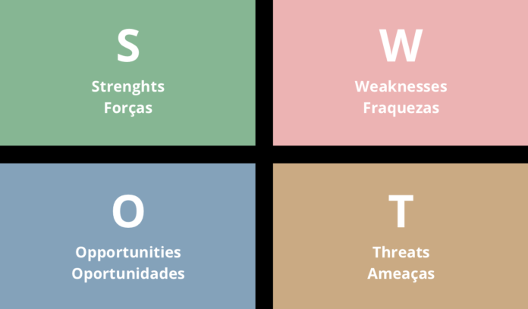
APRENDIZAGEM ATIVA
Pontos fortes e pontos fracos (relativos à escola)
Oportunidades e ameaças (relativos ao meio envolvente à escola)
Um método para apoiar uma análise mais profunda dos resultados da investigação é usar uma análise SWOT (forças, fraquezas, oportunidades, ameaças) - refletir sobre as dimensões positivas e negativas; mapeamento participativo e visual;
Em todas as comunidades e em todos os sistemas, existem forças positivas (impulsionadoras) e negativas (restritivas);
“Atacar” os fatores mais negativos diretamente e desenvolver os pontos fortes existentes;
Fatores positivos
Fatores negativos
Fatores
internos
Fatores
externos

Slide 21
APRENDIZAGEM ATIVA
Ambiente interno: sobre o qual temos controle
FORÇAS
Quais as melhores atividades da escola?
Quais os seus melhores recursos?
Qual o nível de envolvimento dos alunos?
FRAQUEZAS
Os alunos estão qualificados?
Existem lacunas de capacitação?
Porque é que não existe envolvimento?
Ambiente externo: fatores sobre os quais não conseguimos interferir
AMEAÇAS
Existem forças contrárias na comunidade?
Exige mão de obra extra e essa é escassa?
Existem imponderáveis/catástrofes naturais?
OPORTUNIDADES
Há mudanças na política local?
Existem grupos locais focados a questão?
A comunidade está alerta?

Slide 22
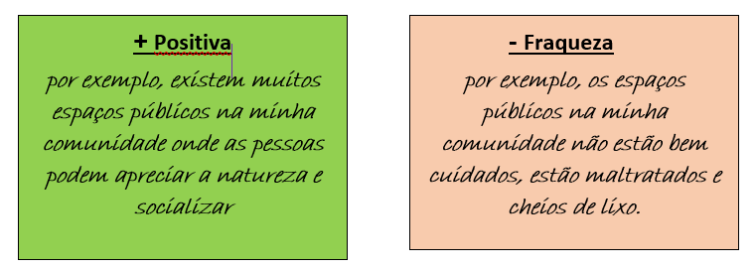
APRENDIZAGEM ATIVA
Análise de Campo de forças (Kurt Lewin, 1988)
Estrutura para examinar os fatores (forças) que influenciam uma situação;
Examina forças que impulsionam ou bloqueiam em direção a um objetivo
Mapa visual de apoio à tomada de decisão e planeamento;
Identificação de ações para superar barreiras, fortalecer as forças positivas, integrar e criar sinergias;
Passo 1: Refletir no que são as principais forças positivas/condutoras e as forças negativas/restritivas que necessitam ser consideradas de modo a superar o seu desafio de sustentabilidade local.
Escrever forças positivas e negativas.
Notes:
O comportamento não depende nem do passado nem do futuro, e sim dos fatos e acontecimentos atuais e de como o sujeito os percebe. Os fatos estão interconectados e constituem um campo de forças dinâmico que podemos denominar espaço vital.
Por isso, o espaço vital ou campo psicológico de forças viria a ser o ambiente que engloba a pessoa e sua percepção da realidade próxima. Trata-se, em definitivo, de um espaço subjetivo, próprio, que guarda a forma que olhamos o mundo, com nossas aspirações, possibilidades, medos, experiências e expectativas. Além disso, este campo conta com alguns limites, estabelecidos especialmente pelas características físicas e sociais do ambiente.

Slide 23
APRENDIZAGEM ATIVA
Análise de Campo de forças (Kurt Lewin, 1988)
Passo 2: Membros do grupo apresentam forças positivas e negativas e discutem a sua “influência relativa” e lugar no mapa de “campo de forças”. Considerar se diferentes fatores representam um elemento comum e se devem ser emparelhados.
Passo 3: Numa folha de papel desenhar linha central, dividindo o papel em duas metades. Metade superior são Forças Positivas ou Condutoras e metade inferior Forças Negativas ou Restritivas. Linha central representa uma força neutra. Quanto mais longe do centro for colocada uma força, mais forte é considerada essa força (seja positiva ou negativa).
Passo 4: Considerar como podem melhorar a situação. Quais as oportunidades (ou necessidades) que podem ser potenciadas para uma melhoria geral? Quais são as ameaças (ou lacunas) que necessitam de ser abordadas para evitar barreiras desnecessárias ou atraso?

Slide 24
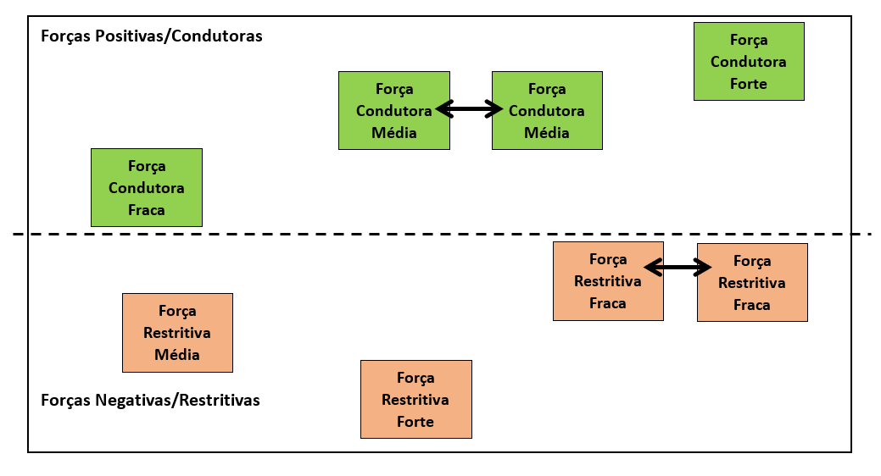
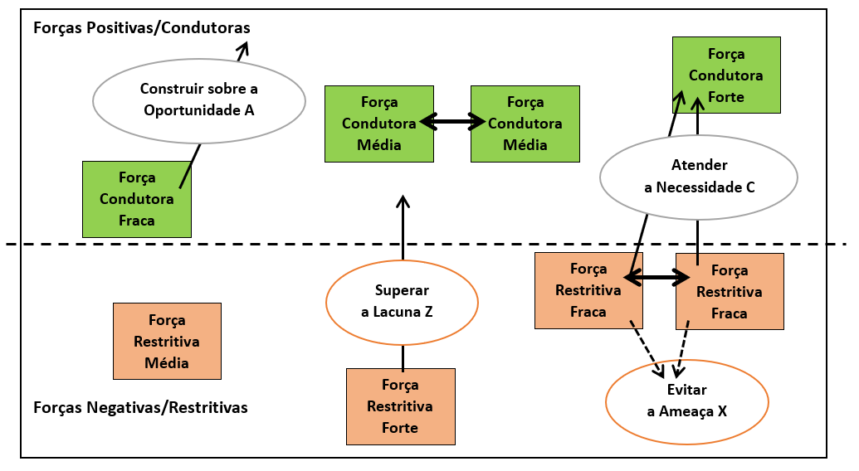
APRENDIZAGEM ATIVA
Análise de Campo de forças (Kurt Lewin, 1988)

Slide 25
Fase 4: Planear uma ação de mudança
Objetivo: Os alunos projetarem e prepararem uma ação de mudança para ajudar a enfrentar e a superar o desafio local dos ODS.
Quais são os alvos principais e objetivos desta ação?
Quais os passos/atividades que esta ação requer? O que vai ser implementado?
Que preparações necessitam de ser feitas?
Quais são os recursos necessários?
Quando é que as coisas precisam de estar concluídas?
Quem é responsável pelo quê na ação? Quem deve fazer o quê e quando?
Quem deve ser contactado? Que autorizações são necessárias para realizar esta ação?
Existem outros parceiros potenciais que queiram envolver?
Como vão assegurar que a ação de mudança chega aos atores alvo?
Como vão promover e documentar a ação de mudança?

Slide 26
Passo 1
Debate, partilha e discussão de ideias para a ação de mudança
Passo 2
Reflexão sobre a ação de mudança
Passo 3
Planeamento prático da ação
Passo 4
Calendário das fases de ação
Passo 5
Preparações para a implementação da ação
Porque é que este é um importante desafio a enfrentar?
Como é que a ação vai contribuir para uma mudança positiva?
Quais os ODS relevantes para a ação de mudança proposta e como é que esta intervém nos ODS?
Fase 4
Datas | Ação | Recursos necessários | Pessoas responsáveis

Slide 27
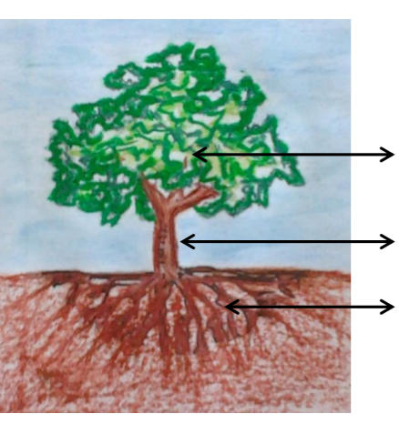
APRENDIZAGEM ATIVA
Uma árvore de ideias
Parcerias
O que estamos plantando para nosso futuro? Quais as sementes que estamos semeando? Quais são os frutos que desejamos colher? Estas são algumas questões que a Dinâmica da Árvore se propõe ajudar a responder - uma dinâmica de reflexão
O que preciso fazer: ações
Quem são os responsáveis?
O que tenho?
Recursos

Slide 28

Fase 5: Implementar a ação de mudança
Objetivo: Os alunos iniciarem e conduzirem a sua ação de mudança.
Implementação
Atividades planeadas
Plano de ação e calendário vão fornecer a estrutura e principal e a orientação para os passos a serem realizados
Gestão do projeto
Atribuir a uma pessoa o papel de gestor de projeto, a qual vai estar atualizada sobre o progresso de todas as atividades e a resolução de potenciais problemas.
Apenas necessário se houver múltiplas atividades a ocorrer ao mesmo tempo, com diferentes pessoas responsáveis.

Slide 29
Fase 6: Documentação e disseminação
Objetivo: Os alunos encontrarem formas de registar, partilhar e promover os resultados da sua ação de mudança.
As partes iniciais desta fase vão sobrepor-se com a fase anterior e necessitam de ser iniciadas durante a implementação da ação de mudança. Assim, é útil estruturar atividades de “documentação e disseminação” no plano de ação geral e calendário. Adicionalmente, pessoas específicas podem assumir a responsabilidade principal por estas atividades como a sua principal contribuição para a implementação da ação.
Deve ser feito um esforço para explicar como é que o desafio de sustentabilidade local foi identificado e porque é que é considerado importante, assim como destacar as atividades e impactos da ação de mudança.

Slide 30
Como documentar?
Vídeos
Cartazes
Adicionalmente, os alunos devem preparar-se para as conferências do projeto onde vão partilhar as suas experiências com outros grupos de alunos que desenvolveram e conduziram as suas próprias ações de mudança.
Casos de estudo
Artigo de jornal

Slide 31
Fase 7: Reflexão e renovação
Objetivo: Os alunos reverem os impactos da ação de mudança e aplicarem lições para a renovação/replicação da ação
Na fase final da metodologia, os alunos refletem nas suas experiências e consideram futuras melhorias que poderiam ser feitas para a potencial renovação/replicação da sua ação de mudança.
Porque é que este foi um desafio importante a abordar?
Como é que a ação de mudança contribuiu para uma mudança positiva no ambiente/comunidade local?
Quais os ODS que esta ação abordou e como é que ela contribuiu para a realização deles?
Quais foram os principais fatores de sucesso desta ação?
Quais foram as principais dificuldades enfrentadas durante esta ação?
Poderiam ser feitas melhorias ao planeamento e implementação da ação?
Houve objetivos específicos da ação que não foram possíveis de atingir?
Que outras ações poderiam ter sido feitas para abordar este desafio?
Existem oportunidades para a replicação, expansão e subida de escala desta ação? Se sim, isso vai exigir a adição de novas componentes/dimensões à ação?
Questões de reflexão

Slide 32
Os alunos devem discutir as possibilidades de acompanhamento ou continuação desta ação de mudança.
Será que vale a pena replicar ou aumentar a escala desta ação de mudança?
Em caso afirmativo, é algo que este grupo faria, ou é uma ação de mudança que outros grupos poderiam implementar nas suas próprias localidades?
Se a ação de mudança for escalada ou integrada, há atores adicionais que precisarão de ser envolvidos?

Slide 33
Fase 7 – Possíveis passos adicionais
Advocacia política
Trabalho de reflexão futuro
Reflexão autónoma e avaliação
Revisão de desenvolvimento de competências
Notes:
Advocacia política - Se a ação de mudança se tiver mostrado altamente bem-sucedida, um próximo passo pode ser advogar a sua integração nas atividades locais de ODS e/ou discutir com o governo local para apoiar a replicação da ação de mudança.
Trabalho de reflexão futuro - Pode ser possível fornecer aos alunos uma tarefa de acompanhamento que os incentive a pensar criativamente sobre como é que esta experiência influenciou as suas perceções do futuro. Por exemplo, poderiam ser convidados a escrever pequenos ensaios que discutissem como é que a sua Ação de Mudança levou a motivar um maior envolvimento da comunidade na criação de um futuro local e sustentável juntos.
Reflexão autónoma e avaliação - Como atividade de reflexão e para apoiar a avaliação das contribuições de cada aluno nas ações de mudança, seria possível fornecer aos alunos um trabalho de ensaio onde eles são convidados a explicar o seu papel no projeto de mudança e a considerar quão importante foi para o sucesso global da ação.
Revisão de desenvolvimento de competências - Pode também ser útil para os alunos refletirem sobre a sua própria aprendizagem durante o curso desta ação de mudança. Mudou-os? Mudou o mundo à volta deles? Compreendem o desenvolvimento sustentável de uma forma diferente de antes? Adquiriram novos conhecimentos sobre os ODS? Adquiriram novos conhecimentos sobre o seu ambiente/comunidade local? Adquiriram novas habilidades e competências que irão ajudá-los a viver uma vida mais sustentável? A criar e a concretizar coletivamente um futuro sustentável?

Slide 34
Competências Chave da Sustentabilidade
UNESCO (2017): Educação para os Objetivos de Desenvolvimento Sustentável: Objetivos de aprendizagem
Pensamento sistémico
Antecipatória
Normativa
Estratégica
Colaboração
Pensamento crítico
Autoconsciência
Resolução integrada de problemas
Notes:
As competências chave da sustentabilidade podem fornecer uma estrutura útil para discutir e avaliar o desenvolvimento de competências.

Slide 35
Perguntas de resumo e reflexão para cada fase
Este conjunto de perguntas pode ser utilizado no final de cada fase para refletir e resumir a aprendizagem que ocorreu em cada fase:
O que gostaste nesta fase? O que não gostaste nesta fase?
Quais os aspetos desta fase que achaste desafiadores ou difíceis de lidar?
Que coisas encontraste que te surpreenderam ou foram inesperadas?
Aprendeste alguma coisa que desafie a maneira como olhavas antes para este assunto, tópico, ou situação?
Quais os pontos de aprendizagem, peças ou informação desta fase que consideras mais importantes para garantir que sejam incluídos ou abordados nas próximas fases?

Slide 36
Perguntas de resumo e reflexão para cada fase
Outra possibilidade é utilizar um quadro SQA (Saber, Querer, Aprender) para os alunos resumirem o conhecimento que adquiriram e refletirem na aprendizagem:
S – O que já SABES sobre o assunto
Q – O que QUERES aprender
A – O que APRENDESTE com a atividade
O quadro deve ser preenchido por cada aluno e depois partilhado com os outros.
S O que Sei | Q O que Quero aprender | A O que Aprendi

